Slide 1
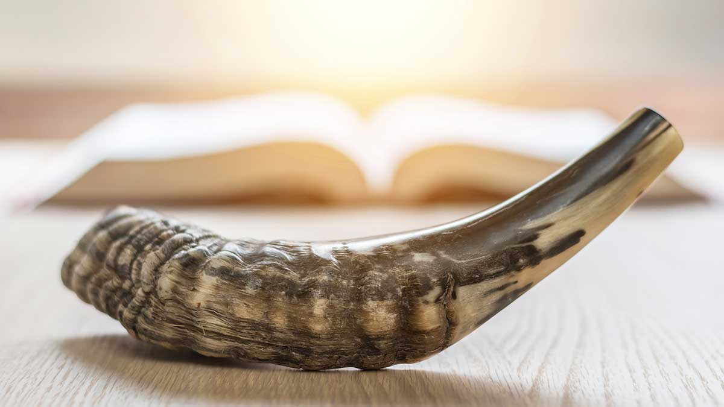
זיכרון תרועה - ימים של אמת

Slide 2
זיכרון תרועה - ימים של אמת
מה המצב?
התשובה סובייקטיבית ותלויה בזהות השואל ורמת האמון בו.
משהו בנו מתנגד לבדיקות, תוצאות ומסקנות...
מהות הימים האלה גורמת לכך שרוצים להתעלם ולברוח מהם...
גם מאמינים נוטים לפספס...
  חוזרים לדתיות ולתקווה שמצוות התורה יעזרו.
  חיים תחת החסד ככסות לפשרות עם החטא.

Slide 3
זיכרון תרועה - ימים של אמת
"ימי אמת"
ימי שמחה נטולי כל מתח לגבי האחרית ו"החתימה"
יש גם מתח שטוב לחיות ולגדול בו
  לא מתח ששואל מה המעמד מול אלוהים, אלא מה מצב הקשר איתו?
  לא בחינה עצמית למען קבלת זכות ומעמד, אלא מתוך הזכות והמעמד!

Slide 4
זיכרון תרועה - ימים של אמת
זה תמיד קורה מול אלוהים!
כל בחינה חייבת להיעשות מול:
  גורם עם סמכות
  גורם בעל תקן ברור ויציב
  גורם שיש בו אמון
רק במשיח יכולים היראה והביטחון להתקיים ביחד!

Slide 5
זיכרון תרועה - ימים של אמת
זה תמיד קורה מול אלוהים!
לבד מול אלוהים
  תהילים קל"ט 23-24
  כולנו קיימים מולו כל הזמן
  החטא הוא תמיד קודם כל כלפיו (מז' נ"א 5-6)
  לבד מול אלוהים ייתן האדם את הדין
  רק המשיח ישנה את היום ההוא עבורנו

Slide 6
זיכרון תרועה - ימים של אמת
זה תמיד קורה מול אלוהים!
לבד מול אלוהים
יחד מול אלוהים
  ההתחברות עם ה' משנה את ההתחברות בינינו.
  אין מקום לגאווה, קנאה, תחרות, שיפוט...
  יש מקום לחסד, אהבה, קבלה, ענווה, עידוד, תמיכה, בנייה הדדית...

Slide 7
זיכרון תרועה - ימים של אמת
זה תמיד קורה מול אלוהים!
לבד מול אלוהים
יחד מול אלוהים
  אפסים ג' 14-21
  יש משהו נפלא שלא נבין אותו אם נהיה מנותקים מאחרים שמצאו את אותו החסד.
  יעקב ה 16
  הזמנה שמי שמנותק מהתחברות מסרב לה...

Slide 8
זיכרון תרועה - ימים של אמת
תמיד יש את האפשרות לברוח, להתכחש, לחיות בחושך ובשקר...
טעות! אין האפשרות הזאת לא תמיד קיימת!
כל יום יכול להיות יום האמת האחרון...
חג זיכרון תרועה הוא הזדמנות להתעורר!
רומים י"ג 11: כָּעֵת הַשָּׁעָה לְהִתְעוֹרֵר מִן הַשֵּׁנָה!
האם היראה והביטחון, האמת והחסד
נפגשים אצלך?

